Slide 1
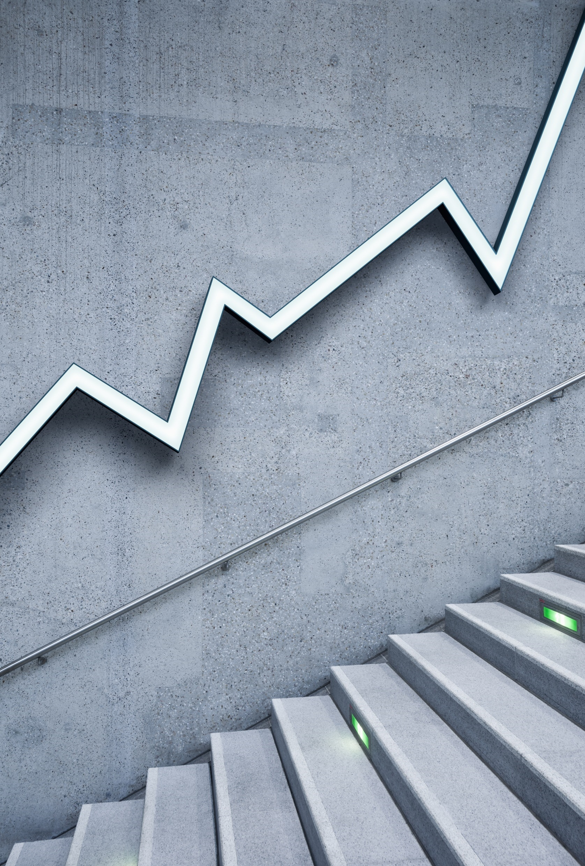
Deutschland
Ante Milanović 7.a

Slide 3
Einführung
Hallo, ich heiße Ante Milanović. Ich wohne in Solin. Ich besuche die 7. Klasse der Grundschule. Ich habe in der 4. Klasse der Grundschule angefangen, Deutsch zu lernen. Ich habe mich entschieden, es zu studieren, weil ich Deutsch mehr mochte als Italienisch. Ich habe mich für Deutsch entschieden, nicht nur, weil nur Italienisch und Deutsch angeboten wurden, sondern auch, weil ich damals mit der deutschen Kultur vertraut war, die ich sehr mag.

Slide 4
Ein bisschen über Deutschland
Deutschland ist ein Land in Mitteleuropa. Es grenzt im Norden an die Nordsee, Dänemark und die Ostsee, im Osten an Polen und die Tschechische Republik, im Süden an Österreich und die Schweiz und im Westen an Frankreich, Luxemburg, Belgien und die Niederlande. Deutschland ist ein demokratischer parlamentarischer Bundesstaat, der aus 16 Bundesländern besteht, von denen drei unabhängige Städte sind. Die Hauptstadt ist Berlin und beherbergt das Parlament und die Regierung. Es wurde während des Deutsch-Französischen Krieges von 1870/71 als Staat vereint. Deutschland ist eines der am weitesten entwickelten Länder der Welt und eines der Gründungsmitglieder der Europäischen Union. Es ist auch Mitglied der Vereinten Nationen, der NATO, der G4, G7 und G8. Mit rund 82 Millionen Einwohnern ist es das zweitgrößte europäische Land in Bezug auf die Bevölkerung und das größte in der EU und hat die stärkste europäische Wirtschaft Deutschland ist nach den USA das zweitbeliebteste Migrationsziel der Welt.

Slide 5
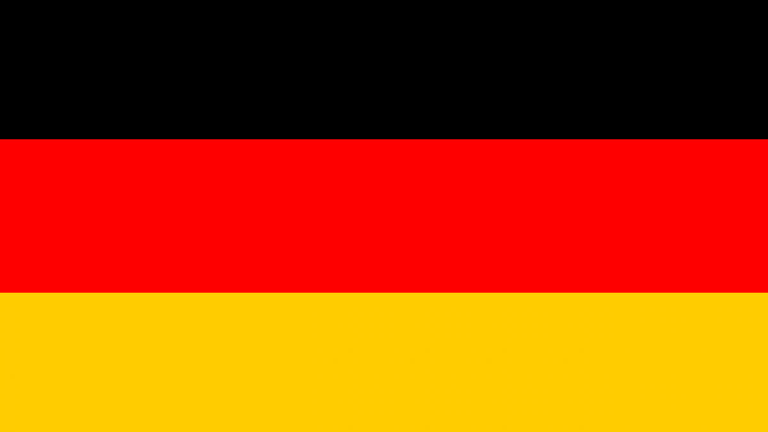

Slide 6
Meine deutsche Lieblingsstadt
Meine deutsche Lieblingsstadt ist Stuttgart. Ich würde gerne wegen all der anderen deutschen Städte nach Stuttgart fahren, Stuttgart zieht mich am meisten an. Stuttgart ist die Hauptstadt und größte Stadt in Baden-Württemberg. In der Stadt am Neckar leben rund 615.000 Einwohner. Das Einflussgebiet wird auf 2.700.000 Einwohner und die Metropolregion auf 5.300.000 Einwohner geschätzt. Die Stadt ist als "Wiege der Autos" bekannt und das Zentrum der Automobilindustrie.
Die Stadt gilt als Zentrum der historischen Provinz Schwaben, und ein großer Teil der Einwohner der Stadt verwendet den schwäbischen Dialekt.

Slide 7
Geschichte der Stadt Stuttgart
Die älteste städtische Siedlung und heute der größte Stadtteil ist Bad Cannstatt. Zur Zeit der römischen Herrschaft war Cannstatt wahrscheinlich schon eine Stadt. In schriftlichen Quellen wird Cannstatt erstmals 746 als Condistat erwähnt.
Um 950 gründete Liudolf, Herzog von Schwaben und Sohn von Kaiser Otto I., im Gebiet der heutigen Stadt einen Stall. In der ersten Hälfte des 13. Jahrhunderts erlangte Stuttgart die Rechte einer Stadt und wurde ab dem 14. Jahrhundert die Hauptstadt Württembergs. Während der Weimarer Republik war Stuttgart die Hauptstadt der Bundesrepublik Württemberg.
Die erste württembergische Eisenbahnstrecke von Cannstatt nach Untertürkheim (heute Teil von Stuttgart) wurde am 22. Oktober 1845 eröffnet und 1846 nach Stuttgart verlängert.
1946 wurde Stuttgart zur Landeshauptstadt Württemberg-Baden erklärt. Am 25. April 1952 wurde Stuttgart die Hauptstadt des neu geschaffenen Bundeslandes Baden-Württemberg.
2006 war Stuttgart eine der 12 Austragungsstädte der Weltmeisterschaft. Die Spiele wurden in der Mercedes-Benz Arena (damals Gottlieb-Daimler-Stadion) ausgetragen.

Slide 8
Sport in Stuttgart
Der örtliche Handballverein VfL Pfullingen / Stuttgart ist in Stuttgart tätig, das von 2001 bis 2006 Mitglied der ersten Handballliga war. Die Spiele werden in der Schleyerhalle gespielt. Der Frauen-Volleyball-Club CJD Feuerbach, der auch dafür bekannt ist, dreimal den deutschen Titel zu gewinnen, ist ebenfalls aktiv. Er hat heute aus finanziellen Gründen aufgehört zu spielen. Neben ihm befindet sich auch der Stuttgarter Volleyballclub, dessen Frauenmannschaft in der zweiten Liga Süd spielt.
Es gibt auch den Stuttgarter EC Hockey Club, der in der Waldau Halle in Degerloch spielt. Der SV Cannstatt Wasserballclub, der 2006 den Titel eines deutschen Meisters vorweisen kann, ist ebenfalls aktiv.

Slide 9
Das wäre es. Genieße den Rest des Tages. Auf wiedersehen.

